Slide 1













学习通 UI调查分析
小组：陈志文

Slide 2

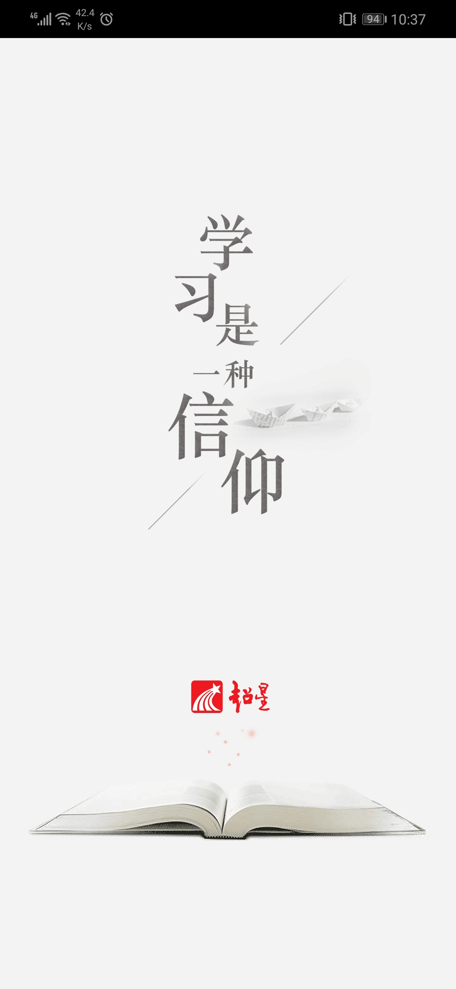
启动页面
“学习是一种信仰”
该页面停留时间过长，且四个角落没有提供skip按钮。

Slide 3
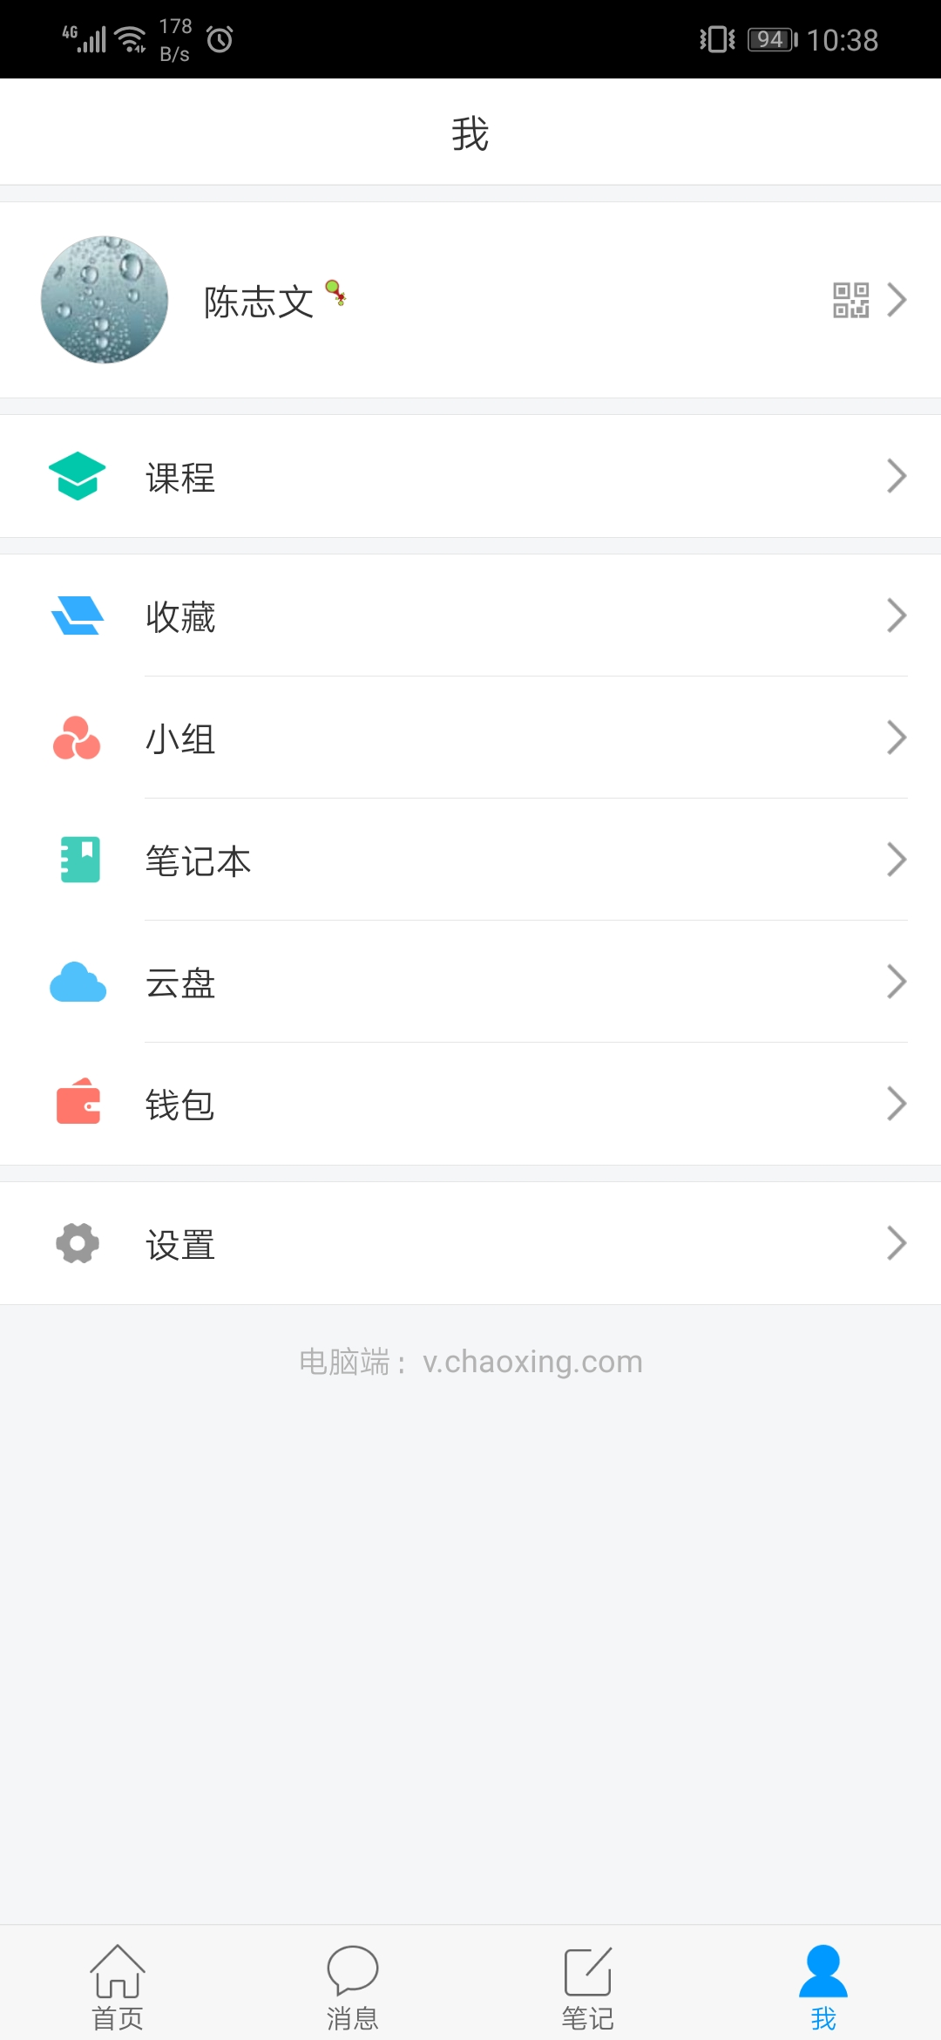
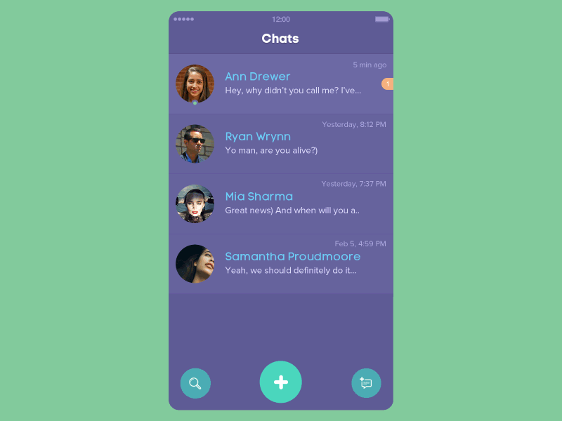
悬浮导航
悬浮按钮，它轻盈、优雅、便捷又高效。
在使用过程中，用户点击按钮则展开工具栏，提供给用户对象，相关功能操作。
失去焦点时，则隐藏工具栏，这样不仅解放了底部导航栏，还给屏幕提供了更多的显示空间。

Slide 4
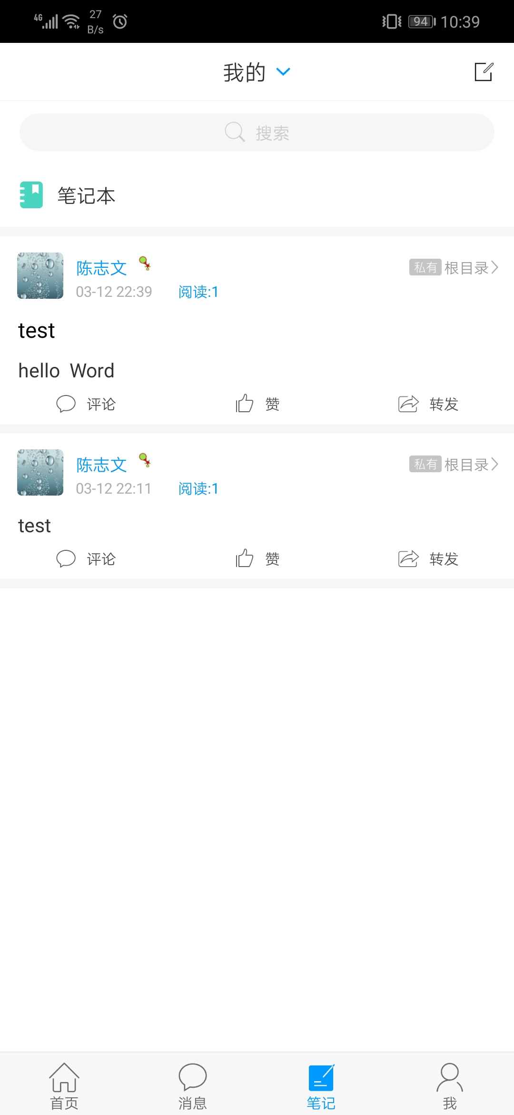
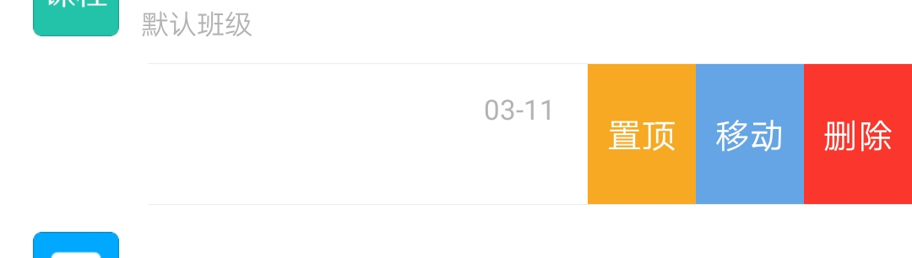
笔记页面
左滑显示删除、编辑等功能，应该会便捷用户操作

Slide 5
学生个人信息及功能页
关于用户页，我觉得用手风琴或卡片式效果会更好

Slide 6
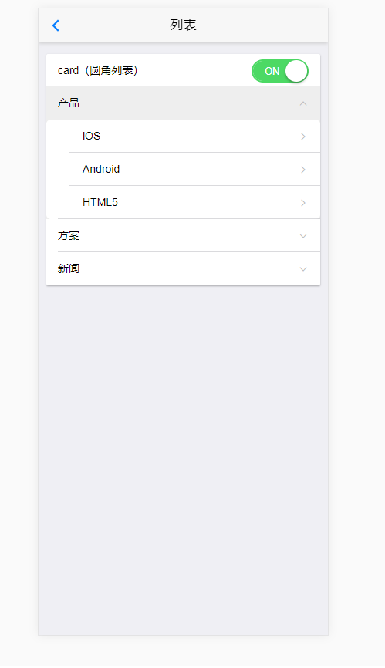
手风琴式
当你想在有限的页面空间内展示多个内容片段的时候，手风琴效果就显得非常有用，它可以帮助你以对用户非常友好的方式实现多个内容片段之间的切换。

Slide 7
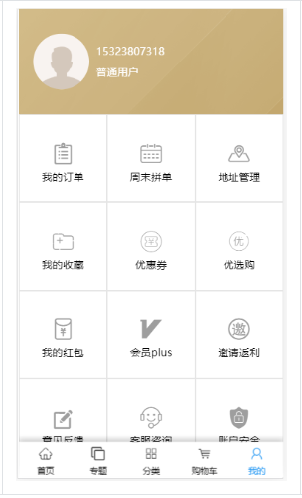
卡片式
卡片式设计对页面空间的消耗非常大，并且将内容元和内容元之间强行割裂，导致一屏呈现的信息量很小。
但是
卡片是立体的, 有深度, 可以被翻转, 扩展性很强. 翻转之后的卡片可以显示针对卡片的操作或者更多信息,

Slide 8
结束！

